Slide 1

Generative Adversarial Network
由于有些小伙伴之前没有接触过生成模型。对这些内容比较陌生。故而本期视频我们来讲一下如何去实现GAN这个模型。如何使用神经网络去构造。

Slide 2

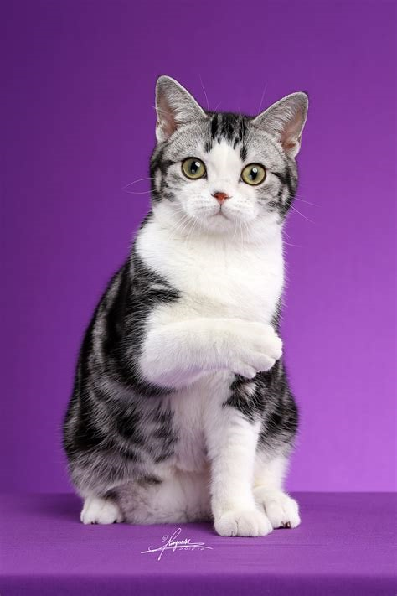




GAN流程图
服从概率分布$P_{data}$
训练数据
采样
判别网络D
YES/No
生成网络G
采样
$$\left[\begin{matrix}1.0 & 0.6 \\ 0.1 & 0.5\end{matrix}\right]$$
概率分布$P_{z}\sim N\left(0,1\right)$
服从概率分布$P_{g}$

Slide 3
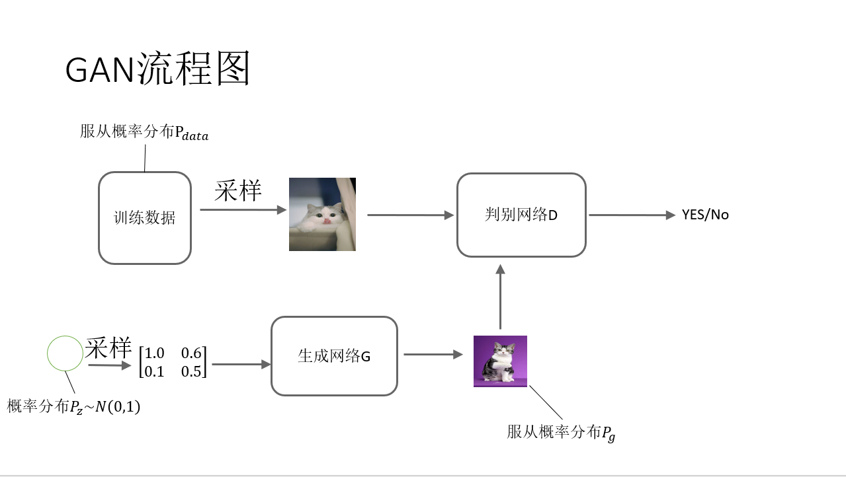
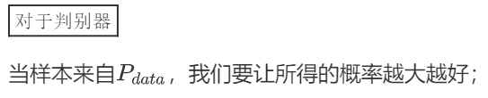





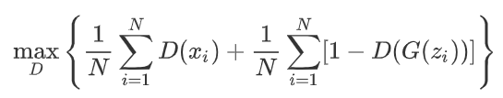




Slide 4





优化目标

Slide 5
代码实现

Slide 6
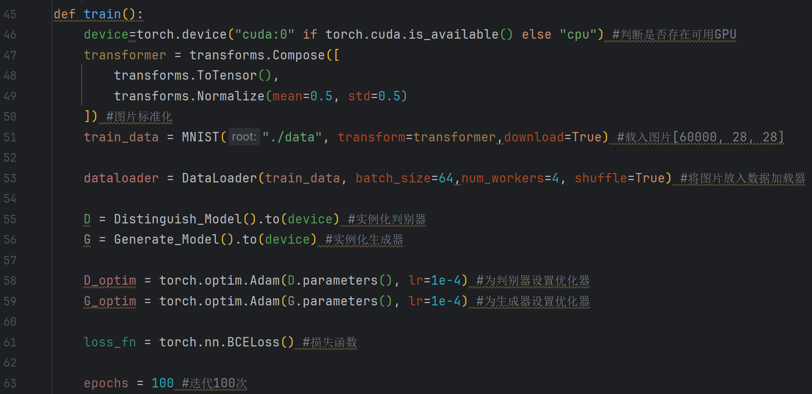


Slide 7
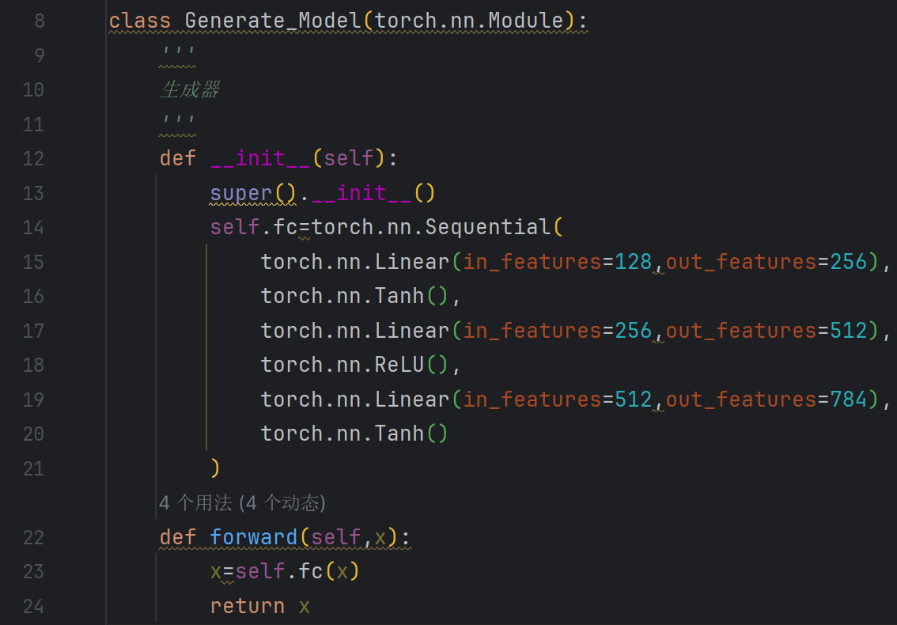
生成网络

Slide 8
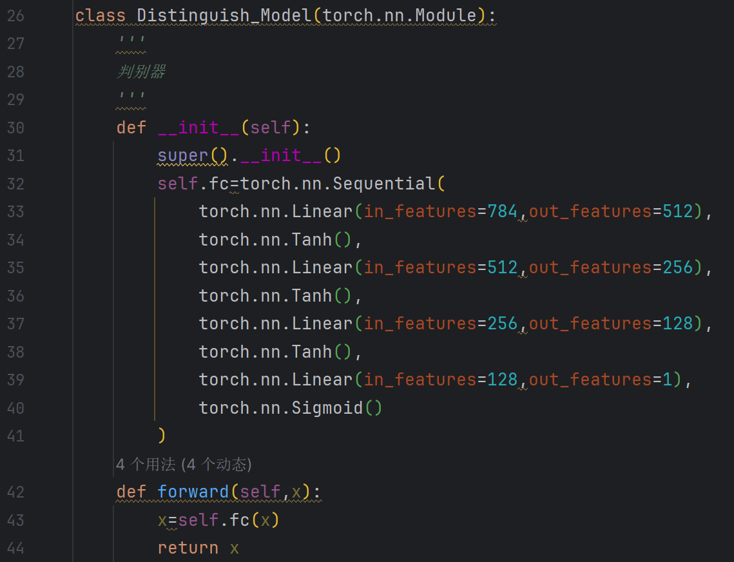
判别网络

Slide 9
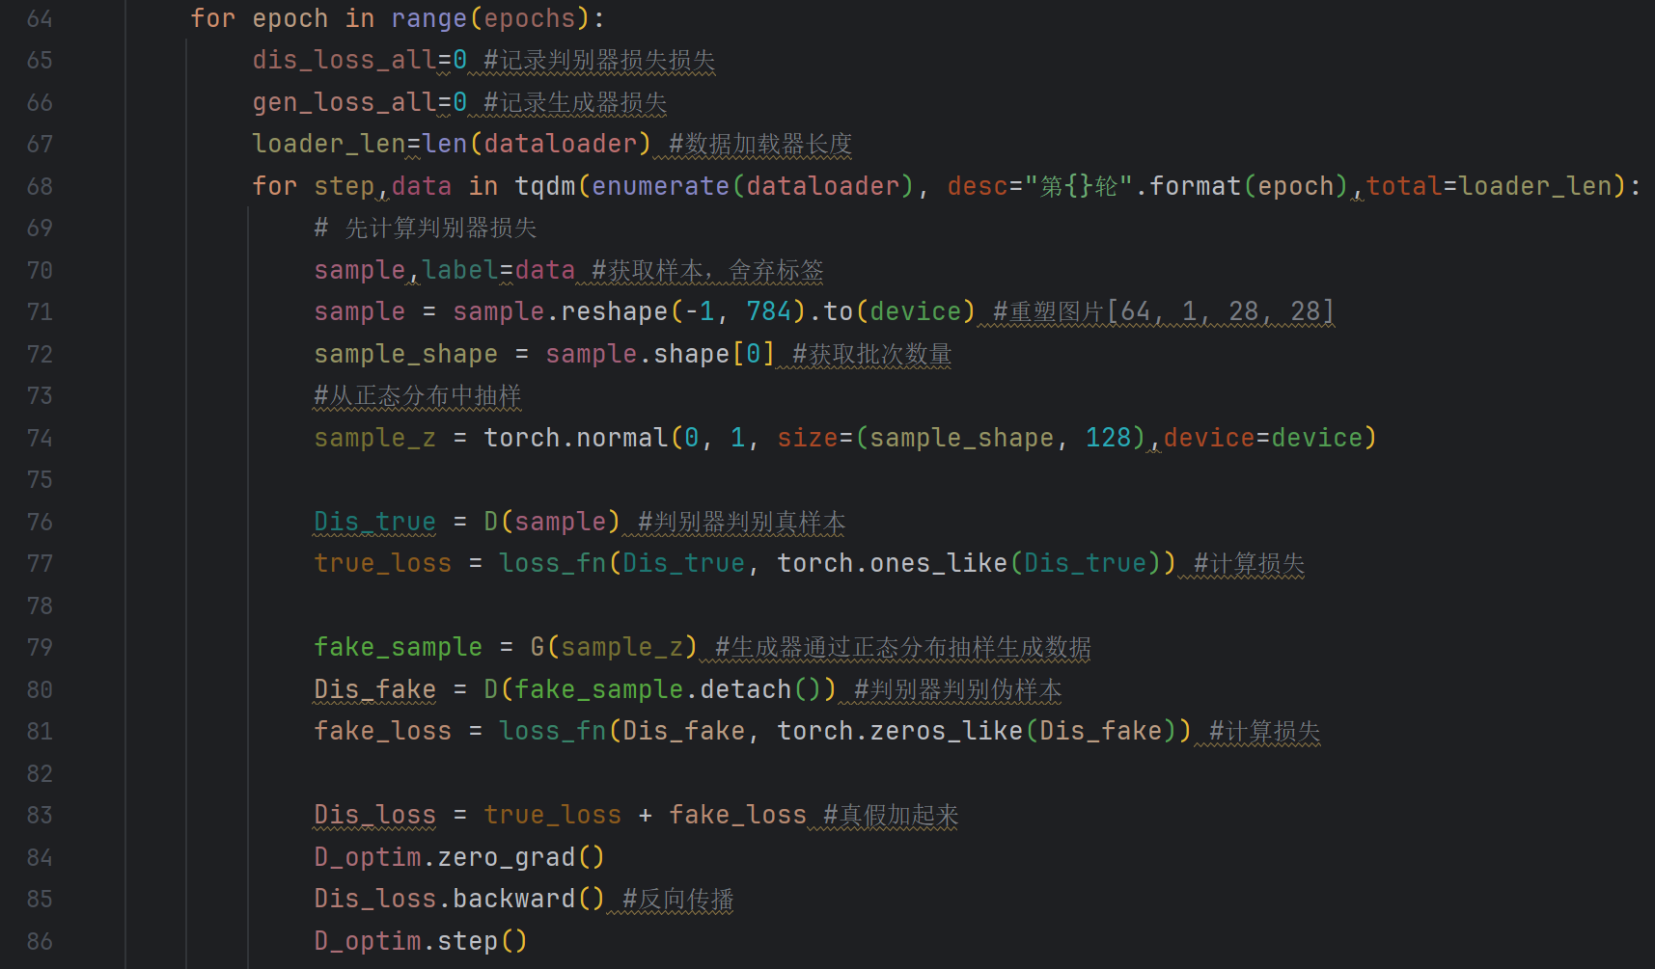


Slide 10
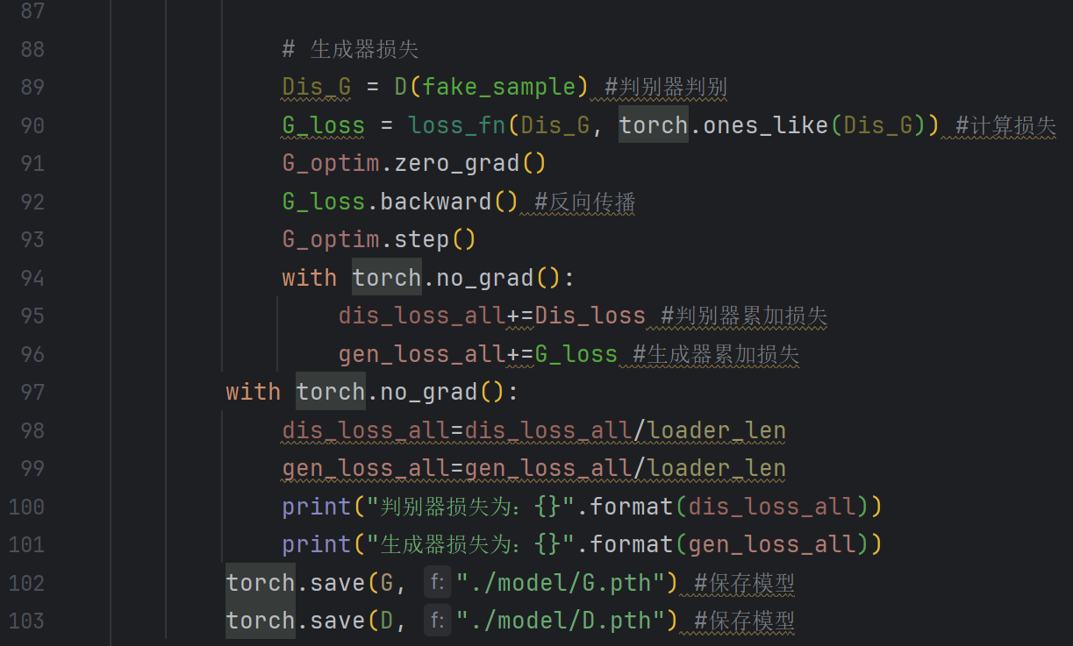


Slide 11
